Slide 2
第三单元 阅读
第三单元知识盘点

Slide 3
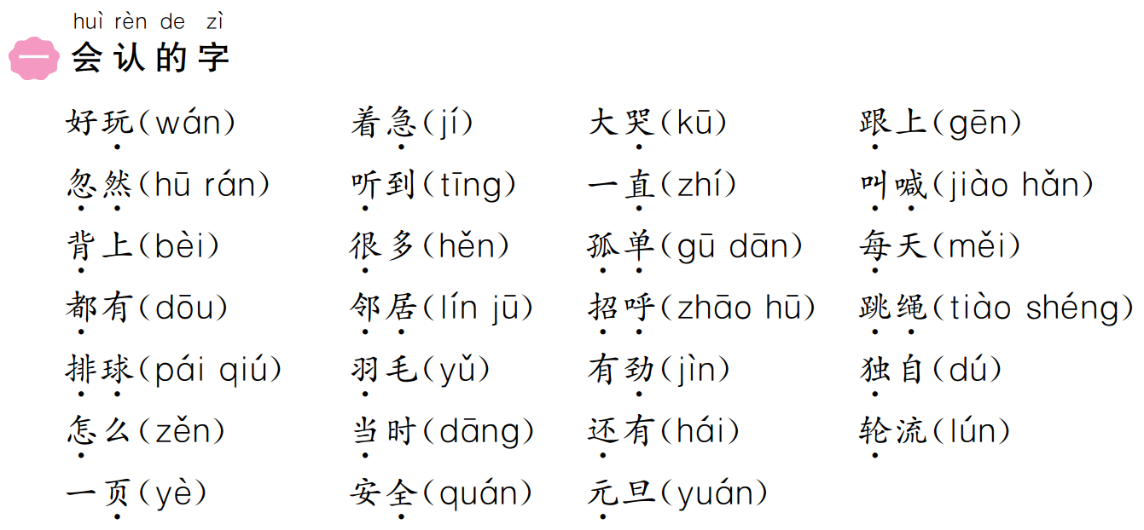

Slide 5
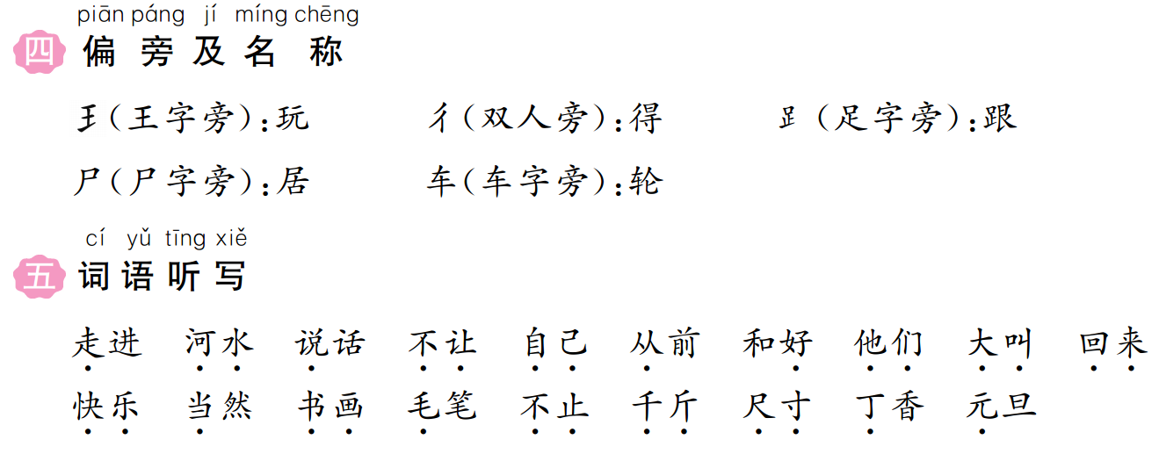

Slide 6
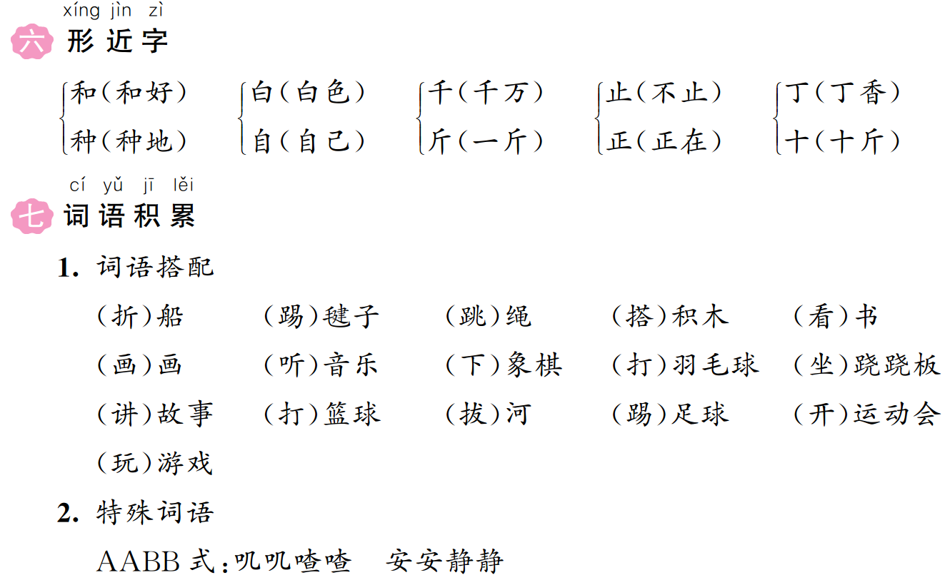

Slide 7
